Slide 1
استخدام الممسحة لمسح وتجفيف الأرضيات
مقدم الهدف
عفرة محمد المقبالي

Slide 2
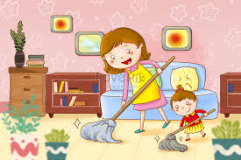
المراجعة: أ. خديجة الكعبي | الإعداد : أ. عفرة محمد المقبالي | استخدام الممسحة لمسح وتجفيف الأرضيات | الهدف
الفئة العمرية: 3-15 سنوات | مستوى الشدة: الشديدة | فئة الإعاقة : الإعاقة الشديدة | بيانات الهدف
قصة كانت نورة تآكل البوظة في غرفة الجلوس فحاول أخوها حمد أن يأكل معها فشدت نورة الصحن فانسكبت البوظة على الأرض واتسخ البلاط وانكسر الصحن صاحت الأم من سبب هذه الفوضى فاعتذرت نورة بصوت منخفض وقالت أنا يا أمي ولكن لم أقصد كسر الصحن لكن حمد اعتدى علي ووقع الصحن من يدي فقالت الأم ساعديني باحضار أدوات التنظيف ، أحضرت نورة الممسحةوالسطل والصابون ولبست الأم القفازات وبدأت في التنظيف قالت نورة هل يمكنني مساعدتك بتجفيف الأرض ؟ قالت لها أمها ضعي الممسحة الجافة على المساحة وأبداي بالتجفيف وهكذا تمكنت الأم من الانتهاء من التنظيف بسرعة . |  |  | كتاب الطالب

Slide 3
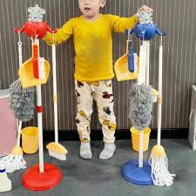
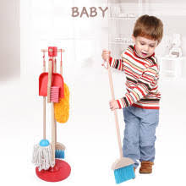
استخدام الممسحة لمسح وتجفيف الأرضيات | الهدف
استراتيجيات التعليم | المكونات
ا ستراتيجيات التعليم: اللعب الحر : تستخدم اللعب بأدوات المنزل في صقل شخصية الطفل زيادة اعتماده على نفسه. المحكاه والنمذجة: يقوم المعلم بتوفير أدوات التنظيف ( صابون – ممسحة – سطل - ماء) ويطلب من الطلاب بتقليده ومحاكاته في كيفية مسح وتجفيف الأرضيات . التوجيه اللفظي: يوفر المعلم بتوفير أدوات التنظيف ( صابون – ممسحة – ماء ) ويوجه الطلاب بكيفية تنظيف الطاولة بعد الانتهاء من تناول وجبة الإفطار . اللعب الجماعي ( التمثيلي ) : يقوم المعلم بعمل زاوية الحمام في الصف والطلب من الطلاب بتمثيل دورعامل النظافة أو الأم وكيفية استخدام الممسحة لمسح وتجفيف الأرضيات .

Slide 4
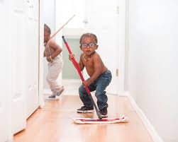
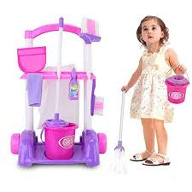
استخدام الممسحة لمسح وتجفيف الأرضيات | الهدف
أنشطه مهارية | المكونات
الأنشطه الصفية : أنشطة تدريب الطالب على الرعاية الذاتية . أنشطة تدريب الطالب على تنظيف الطاولة بعد الانتهاء من تناول وجبة الإفطار . انشطة تدريب الطالب على استخدام أدوات االنظافة ( صابون – ممسحة – معقم – ماء ) عرض صور تعليمية لكيفية استخدام أدوات النظافة وطريقة استخدام الممسحة . تحليل الهدف : 1- أن يحضر الطالب أدوات المسح ( سطل - ممسحة – صابون تنظيف ) . 2-أن يلبس الطالب القفازات قبل البدء في التنظيف . 3-أن يضع الطالب الماء على الصابون في السطل . 4-أن يضع الطالب الممسحة داخل الماء والصابون . 5- ان يعصر الطالب الممسحة بشكل جيد . 6 - ان يضع الطالب الممسحة على المساحة . 7 – ان ينظف الطالب الأرض بالممسحة المبلولة . 8 - ان ينشف الطالب الأرض بالممسحة الجافة . 9 – أن يغسل الطالب الممسحة بعد الانتهاء من المسح . 10 - ان يتخلص الطالب من ماء المسح . 11 – ان ينشر الطالب الممسحة على المنشر . 12 - ان يخلع الطالب القفازات ورميها في سلة المهملات . 13 - ان يعيد الطالب أدوات التنظيف في مكانها المخصص ( السطل – الصابون – الممسحة ) . 14 - ان يغسل الطالب يديده بالماء والصابون وتجفيفها .. نقاط مهمة في الحصة الدرسية تحفيز الطالب على التفاعل مع المعلمة. . مراعاة الفروق الفردية للحالات وإن تشابهت نسبة الذكاء والتقييم. .إعطاء كل طالب حقه من الحصة . . تقسيم الحصة إلى عمل جماعي وفردي . يمكن الدمج بين الأساليب لتحقيق أقصى فائدة ممكنة.

Slide 5
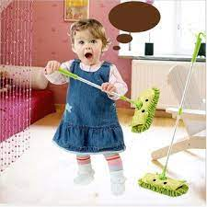
الحصة الدراسية: أهداف أخرى: 1 - تنمية التآزر البصري الحركي 2- تنمية المهارات الحركية الصغرى . 3- تنمية المهارات الحركية الكبرى . التهيئة للحصة (إلقاء التحية ، السلام على الطلاب ، التذكير بما تم تعلمه في الحصة السابقة). عرض فيديو خاص بالدرس عن أدوات النظافة ( ماء – صابون – ممسحة ). تدريبات على تنمية المهارات الحركية الصغرى والكبرى . يبتكر المدرس أنشطة وتمارين إضافية حصص الرعاية الذاتية تنظيف الطاولة بعد تناول وجبة الأفطار . النشاط الرياضي : نشاط عمل مسابفة في تنظيف طاولة الطعام بعد الانتهاء من تناول وجبة الأفطار ، حيث يقوم المعلم باعداد ثلاث طاولات وتقسيم الطلاب إلى ثلاث مجموعات ويطلب منهم تنظيف الطاولة والأرضية والفريق الأسرع في تنظيف هو الفريق الفائز . النشاط الفني: عرض صور أدوات التنظيف على الطلاب وطلب منهم قصها ولصقها على البورد. النشاط الموسيقى: 1- عرض نشيد عن النظافة للأطفال . https://youtu.be/_3hmUuQ0LL4?t=31 | دليل للمعلم
يساعد الأهل ابنهم بالتدرب على استخدام أدوات التنظيف من خلال استخدام ما هو متوفر في المنزل ويمكن استغلال الأوقات التي تجتمع العائلة وقت الغداء أو العشاء . | الواجب المنزلي
مجموعة تدريبات على الآيباد ، سمارت بورد ،،، توك لعبة على الايباد اسمها العاب تنظيف المنزل | تمارين إلكترونية
متوسط: استخدام الممسحة لمسح وتجفيف الأرضيات بمساعدة جسدية . جيد: استخدام الممسحة لمسح وتجفيف الأرضيات بمساعدة لفظية . مرتفع:. استخدام الممسحة لمسح وتجفيف الأرضيات بدون مساعدة . | التقييم

Slide 6
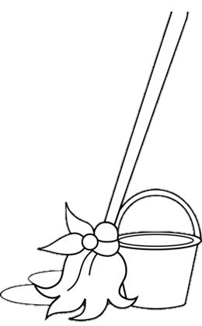
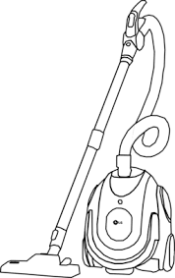
هيا نلون

